Slide 1
Szöveggenerálás Reddit kommentek alapján
BobTheBuilder csapat nagyházi bemutatója

Slide 2
Kipróbált megközelítések
Karakter alapú
A szöveget karakterenként generáljuk
Szó alapú
A szövegben előforduló szavak sorozata alapján próbálja megjósolni az előállítandó mondatokat.
Word2vec alapú

Slide 3
Adatok beszerzése
Reddit REST Api
OAuth2 hitelesítés
Token alapú kéréskiszolgálás
PRAW – API wrapper könyvtár
Askreddit-ből néhány poszt kommentjei, ~10000 komment

Slide 4
Karakter alapú megközelítés

Slide 5
Adatok előkészítése
Kommentek feldarabolása 40 karakter hosszú szeletekre
Ezek lesznek a bemenet
A szelet után következő karakter az elvárt kimenet
Karakterek számkódolása
Bemeneten minden karakter 1-től n-ig
Kimenet one-hot kódolással
Train-valid-test halmazok létrehozása

Slide 6
Háló felépítése
LSTM háló, két belső réteggel
Softmax kimenet, keresztentrópia
Hiperparaméter optimalizálás
Hyperas csomag
Paraméterek: cellák száma, dropout értéke, optimalizáló típusa, batch mérete

Slide 7
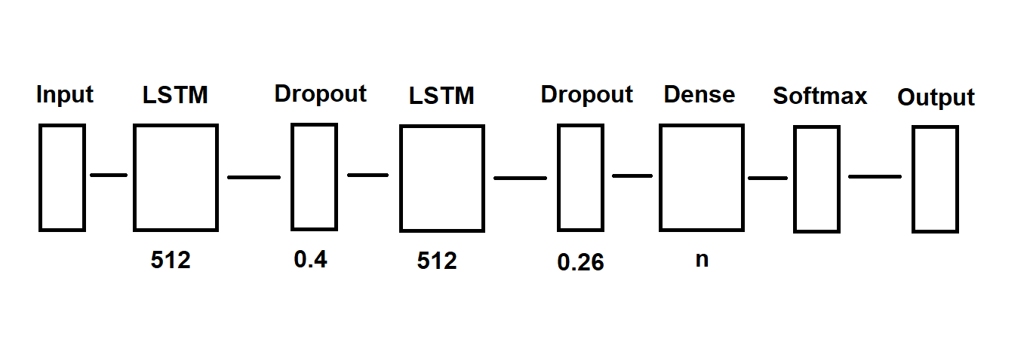
Háló felépítése

Slide 8
Tanítás
10 epoch hiperparaméter optimalizálásra, 10 iteráció
100 epoch továbbtanítás a kiválasztott paraméterekkel
Teljes tanítás: ~1.5 óra

Slide 9
Kiértékelés
Teszt adatokból random komment folytatása
Generált szöveg 10 epoch után
Well (awkward pause) we have a lot to tae toe toe toe toe toe toe toe toe toe toe toe toe toe toe toe toe toe toe toe toe toe toe toe toe toe toe toe toe toe toe toe toe toe toe toe toe toe toe toe toe toe toe toe toe toe toe toe toe toe toe toe toe toe toe toe toe toe toe toe toe toe toe toe toe toe toe toe toe toe toe toe toe toe toe toe toe toe toe toe toe toe toe toe toe toe toe toe toe toe toe toe toe toe toe toe toe toe toe toe to

Slide 10
Kiértékelés
Teszt adatokból random komment folytatása
Generált szöveg 10+100 epoch után
Well (awkward pause) we have a lot to tal abduteddl the his thctisg tha dedlssssss andmssssss.than wael i witreltttddds, iruntoogey menn dn bno fdet your enre Hi suuddtdt teke mentsdtn aev aeraggggs fee haadt tan hacddu Int I haaa bv thek so whek giytttr,oe hedd ihrp aeenss,sot'mrletnsn moectp mt abwlpt tfteoe tot aneledg oo mu ahuranin moxh ma Mnccosgii mit he aooogsgsns. In yor siill hepost be oae fimmdr a yanr woat eo h

Slide 11
Szó alapú megközelítés

Slide 12
Adatok előkészítése
A kommentekben szereplő szavak tokenizálása
Kétirányú hash-map készítése
Szó ⬄ One-hot formában kódolt változata között
N-gramm alapú kontextus a komment minden mondata alapján
Predictor és label kategóriákba sorolás, ezek alapján fog tudni a háló az összefüggésekre következtetni

Slide 13
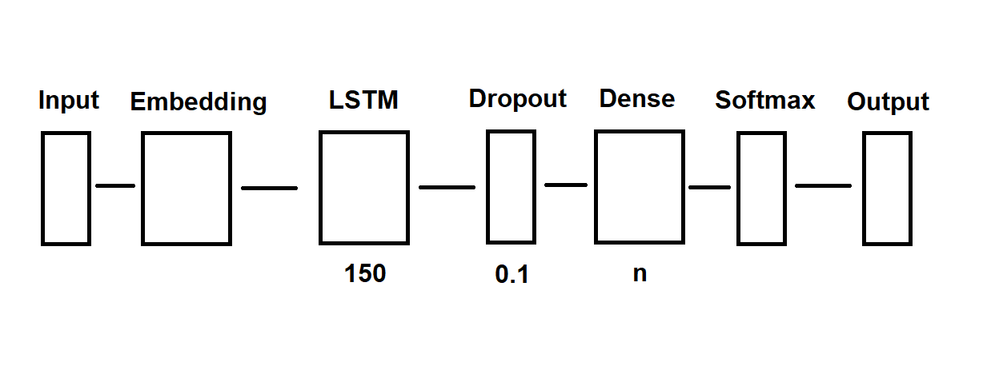
Háló felépítése

Slide 14
Tanítás
100 epoch tanítás a meglévő kommentek kis részhalmazán
A one-hot kódolás miatt több comment felsználásakor a nagyobb szótárméret miatt már rendkívül lassú a tanítási folyamat
Tanítási idő: 2 óra

Slide 15
Kiértékelés
Megkezdett mondat folytatása
Honestly, the camera has always blown my mind. It creates a lasting picture of something that happens in the real world, and definitely a memorable jump level all the calculated stuff now there’s a reason it still holds up after all these years from just a spoiler of a little times and

Slide 16
Word2vec alapú megközelítés

Slide 17
Megközelítés
Word2vec
Egymáshoz "közeli", "népszerű" szavak generálása -> Top k közeli szó közül a legnépszerűbb
Közeli: cosine similarity function
Népszerű: tartalmazó commentek "score" értékének átlaga
Adatok tisztítása: szó alapúhoz hasonló

Slide 18
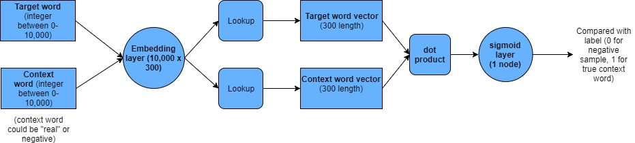
Háló
Forrás: http://adventuresinmachinelearning.com/word2vec-keras-tutorial/

Slide 19
Eredmények
Nearest to so: you, wrote,, surreal,, row, quick, them,, locker., time.
Nearest to made: homicidal, times, offer, witch", tell., amy, internal, arguing
Example result starting with "the": "The grading nowhere rocks being aware of fantasy surely I'll the grading nowhere rocks being aware of"...
Problémák?

Slide 20
Összesítés
Nem hozta a várt eredményt
Karakter alapúhoz több adattisztítás és/vagy nagyobb háló, több tanítás kellene
Szó alapú nem skálázható megoldás
Word2vec-ben van még sok lehetőség, korlát a lassú tanítás

